Slide 1
Des outils numériques au service du calcul mental
Groupe Mathématiques - DSDEN 61
Notes:
Objectif :
S’approprier et exploiter des outils numériques au service du calcul et de la résolution de problèmes.

Slide 2
Outils au service du calcul
https://calculatice.ac-lille.fr/
L’application calcul@TICE à destination de l’enseignant est une web-application (qui s’exécute dans le navigateur Internet), accessible sur toutes les plates-formes.
Pour accéder à l’application, il est nécessaire pour l’enseignant de se créer un compte.
Une fois le compte créé, l’application permet de :
Créer un compte pour chaque élève, afin qu’il dispose d’un espace dédié ;
Créer des séances contenant des exercices calcul@TICE personnalisables ;
Insérer dans le « Sommaire des élèves » une ou plusieurs de ces séances ;
Obtenir (et exporter) un compte-rendu du travail réalisé par chacun des élèves.
Accéder à la page d’identification pour les enseignants
Télécharger la documentation

Slide 3
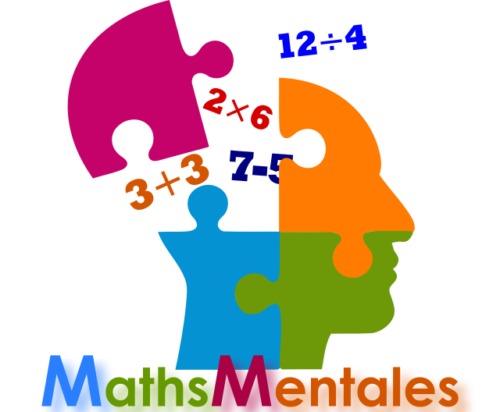
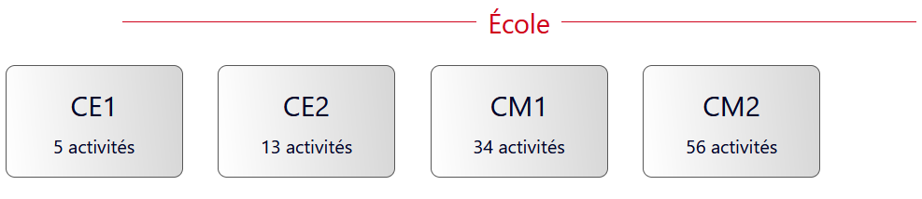
Outils au service du calcul
https://mathsmentales.net/
Ce site a été créé pour travailler les automatismes et le calcul mental. Les activités sont inspirées des attendus de fin d’année. Elles sont classées par année scolaire et peuvent se retrouver dans plusieurs niveaux.
Les données des activités sont générées de manière aléatoire : lorsqu’on affiche une activité deux fois, les données de l’activité sont différentes à chaque affichage.
Télécharger la documentation
Visionner les tutoriels sur PeerTube
Télécharger l’ancienne version du site pour un usage sans connexion

Slide 4
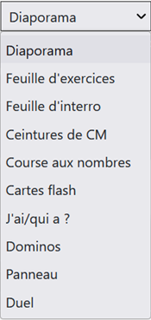
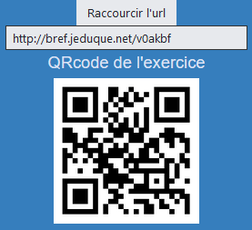
Outils au service du calcul
Les activités peuvent être exploitées de plusieurs manières :
Diaporama chronométré (possibilité d’afficher jusqu’à 4 diaporamas en même temps).
Fiche de travail à imprimer ou (afficher sur tablette)
Feuille d’interrogation (avec emplacements pour les réponses)
Ceintures de CM
Course aux nombres
Cartes flash (question d’un côté d’une feuille, réponse de l’autre côté)
Sous forme de j’ai/qui a ? (des fiches comportant une réponse et la question d’une autre fiche)
Dominos
Panneau (cartes recto/verso)
Duel
Chaque mode comporte de nombreux paramètres.
Possibilité de créer des paniers d’activités (regroupement d’activités)
Partage de l’activité

Slide 5
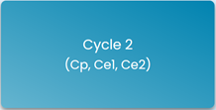
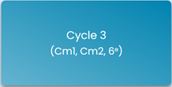
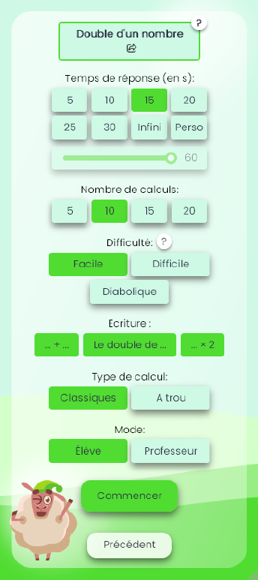
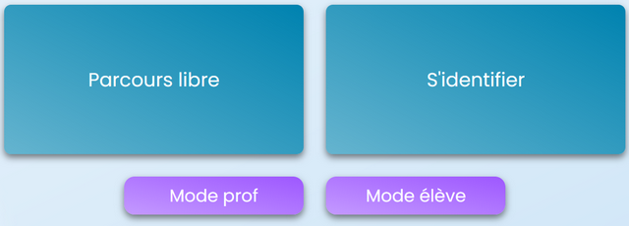
Outils au service du calcul
jepeuxpasjaimaths.fr est un site de calcul mental en ligne, simple, complet et efficace à destination des professeurs et des élèves de cycle 2, 3 et 4.
Télécharger la documentation

Slide 6
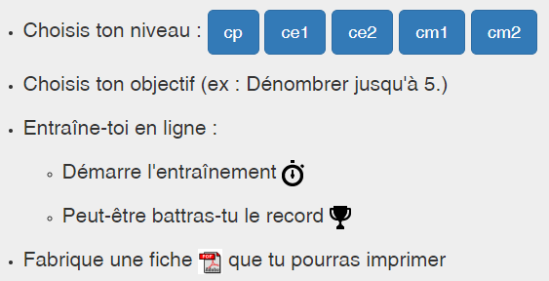
Outils au service du calcul
https://micetf.fr/calculmental/

Slide 7
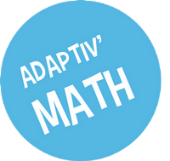
Ressources P2IA pour le cycle 2 Partenariat d’Innovation et Intelligence Artificielle
Des services numériques d’assistance et de recommandation basés sur les technologies d’intelligence artificielle sont mis à disposition des professeurs des écoles.
Avec ces services numériques innovants basés sur l’IA il s’agit :
d’aider l’enseignant à identifier les besoins de ses élèves ;
d’aider l’enseignant à former des groupes d’élèves dynamiquement ;
de proposer des contenus qui s’adaptent aux besoins des élèves via des activités personnalisées.
Adaptiv’Math est un assistant pédagogique intelligent pour l’enseignement et l’apprentissage des mathématiques. Il personnalise le parcours d’élèves, cible leurs difficultés et enrichit la vision pédagogique de l’enseignant.
L’enseignant choisit les notions à travailler et l’IA propose à chaque élève des activités adaptées à son niveau, pour que chacun puisse continuer à progresser à son rythme et acquérir de nouvelles compétences.
Destiné aux classes de CP, CE1 et CE2, Smart Enseigno propose aux élèves des activités d’apprentissage variées en mathématiques, au plus près de leurs besoins.

Slide 8
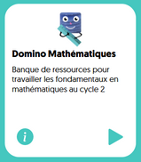
Domino Programme d’investissements d’avenir (PIA)
Domino met à disposition des enseignants de cycle 2 et des élèves des ressources (exercices, vidéos, podcasts…) et une bibliothèque de fiches professeur.
Les enseignants bénéficient de fonctionnalités leur permettant d’élaborer des séances, de suivre leurs élèves (séquences déjà prêtes et modulables, kits pédagogiques…) et de choisir le degré de personnalisation souhaité.

Slide 9
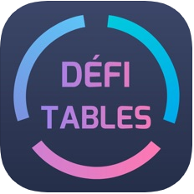
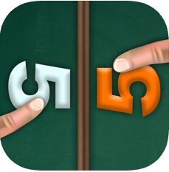
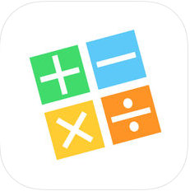
Applications au service du calcul
Applications | Descriptif | Plateforme
 | Défi Tables est un exerciseur portant sur les tables de multiplications de 2 à 13. Constitué de six exercices paramétrables, il permet un apprentissage progressif et ludique des tables, et propose un suivi des progrès effectués.
 | 120 s est un exerciseur portant sur les 4 opérations. Le but du jeu est de répondre correctement à un maximum de calculs en 2 minutes. A chaque fois que le score passe à la dizaine supérieure, le niveau augmente et les calculs sont un peu plus compliqués (apparition de la division, nombres plus grands, etc.).
 | Math Fight est un jeu éducatif amusant dans lequel deux joueurs se défient. A partir de 7 ans.
 | Je calcule est une application de quiz pour le calcul mental. On peut jouer avec l'addition, la soustraction, la multiplication, la division ou avec les quatre en même temps. Les parties peuvent se faire seul ou en duel.
Notes:
Les jeux Mathador reprennent les principes des boîtes Mathador, tout en enrichissant l'expérience : la difficulté augmente selon une courbe très progressive. Que vous soyez débutant ou chevronné, elle s'adapte à votre niveau. Aucun blocage possible : il y a toujours une solution.
Plus grande rapidité dans les calculs, mémorisation d’opérations complexes, acquisition d’automatismes, travail sur la perception des ordres de grandeur... En plaçant tous les joueurs en situation de réussite, les jeux Mathador sont idéals dès 8 ans... et sans limite d’âge !

Slide 10
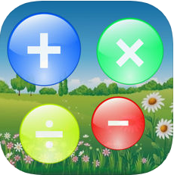
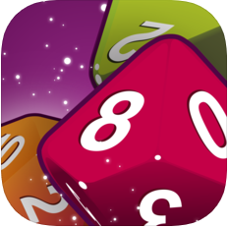
Applications au service du calcul
Applications | Descriptif | Plateforme
 | PopMath. Votre mission est d’éclater les paires de bulles.
 | Le jeu Plato alterne des calculs et des énigmes mathématiques, répartis sur un plateau de 28 cases. Le jeu Flash est composé uniquement d'épreuves de calcul : du plus facile au plus difficile (sans contrainte, ou avec une ou deux opérations obligatoires, ou encore en comptant les points rapportés par chaque opération). Grâce à une progression adaptée au rythme du joueur, Mathador Classe Solo est idéal pour se perfectionner en calcul mental. 30 niveaux de difficulté croissante, 3 points d’entrée pour une difficulté maîtrisée. Mathador classe chrono : Résoudre un maximum de calculs en un temps limité.
Notes:
Les jeux Mathador reprennent les principes des boîtes Mathador, tout en enrichissant l'expérience : la difficulté augmente selon une courbe très progressive. Que vous soyez débutant ou chevronné, elle s'adapte à votre niveau. Aucun blocage possible : il y a toujours une solution.
Plus grande rapidité dans les calculs, mémorisation d’opérations complexes, acquisition d’automatismes, travail sur la perception des ordres de grandeur... En plaçant tous les joueurs en situation de réussite, les jeux Mathador sont idéals dès 8 ans... et sans limite d’âge !

Slide 11
Applications au service du calcul
Applications | Descriptif | Plateforme
 | Montessori maths : 1ères opérations. Cette application a pour but de faire découvrir et approfondir les opérations mathématiques aux 5 - 8 ans. Trois grands thèmes sont étudiés : addition, soustraction, nombres pairs et impairs.
 | Montessori maths : Additions soustractions. Une approche graduelle et approfondie de l’addition et de la soustraction, dès 6 ans.Cette application aborde de façon concrète et claire le concept de retenue, et guide l’élève jusqu’à poser des additions et soustractions de grands nombres.
 | Montessori maths : Multiplication. Une approche graduelle et approfondie de la multiplication, dès 7 ans. Cette application aborde de façon concrète et claire le concept de multiplication, avec et sans retenue, et guide l’enfant jusqu’à poser des multiplication de grands nombres en colonne.

